Slide 1

Nazewnictwo i struktura stanowisk pracy w firmie IT
Job titles and structure in an IT company
Mateusz Tereba 280556

Slide 2
Czym jest struktura firmy?
Jest to oficjalna hierarcha jednostek i komórek organizacyjnych, stanowisk oraz pracowników. Definiuje ona nie tylko zakres obowiązków, ale także drogę komunikacji i poziom uprawnień.

Slide 3
Słownik
Termin polski | Termin angielski
Infrastruktura | Infrastructure
Rozwój oprogramowania | Software Development
Cyberbezpieczeństwo | Cybersecurity
Dane i analityka | Data & Analytics
Zarządzanie produktem i projektem | Product & Project Management
Administrator systemów | System Administrator
Inżynier ds. sieci | Network Engineer
Architekt oprogramowania | Software Architect
Kierownik zespołu programistów | Team Lead / Technical Lead
Analityk ds. cyberbezpieczeństwa | Cybersecurity Analyst
Kierownik produktu | Product Manager
Kierownik projektu | Project Manager
Analityk biznesowy | Business Analyst
Termin polski | Termin angielski
Struktura scentralizowana | Centralized Organization
Struktura zdecentralizowana | Decentralized Organization
Struktura funkcjonalna | Functional Organization
Struktura macierzowa | Matrixed Organization
Struktura oparta na produkcie | Product-Based Organization
Struktura federacyjna | Federated Organization
Młodszy programista | Junior Developer
Programista | Mid Developer
Starszy programista | Senior Developer
Dyrektor ds. informacji | Chief Information Officer (CIO)
Prezes / dyrektor generalny | Chief Executive Officer (CEO)
Dyrektor IT | IT Director

Slide 4
Rodzaje struktur organizacyjnych
Struktura scentralizowana
Struktura zdecentralizowana
Struktura funkcjonalna
Struktura macierzowa
Struktura oparta na produkcie
Struktura federacyjna

Slide 5
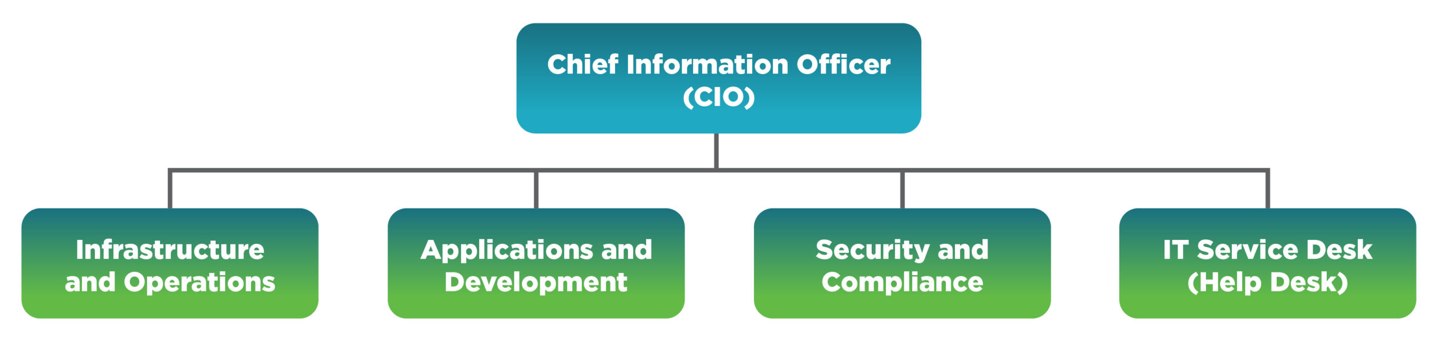
Struktura scentralizowana
Wszystkie zadania związane z IT są wykonywane przez jeden zespół.
Decyzje są podejmowane w jednym miejscu.
Efektywność i bezpieczeństwo są ważniejsze niż łatwość wprowadzania zmian.

Slide 6
Cechy struktury scentralizowanej
Potrzeba dużej kontroli nad infrastrukturą IT
Używana przy wymaganiu zgodności z przepisami
Wysokie standardy bezpieczeństwa
Wydajność i bezbłędność jest ważniejsza niż szybkość wdrożenia

Slide 7
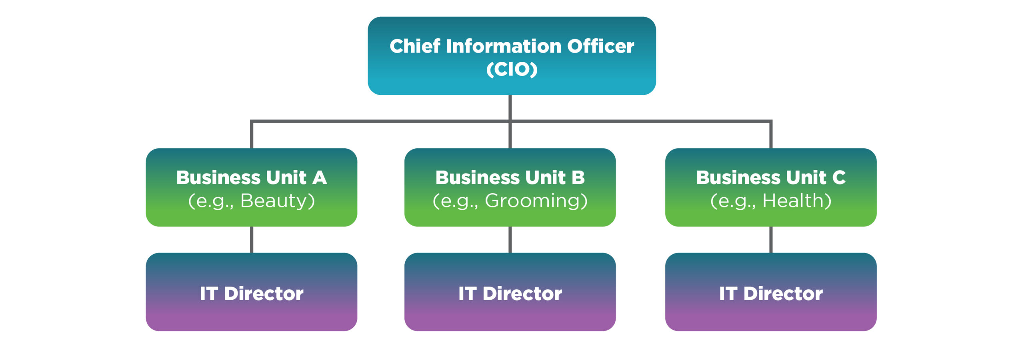
Struktura zdecentralizowana
Każda jednostka biznesowa posiada własny zespół IT.
Zespoły są niezależne od siebie i podejmują większość decyzji samodzielnie.
Podejmowane decyzje skupiają się na potrzebach danej jednostki biznesowej, mniej na utrzymywaniu standardów.

Slide 8
Cechy struktury zdecentralizowanej
Duże organizacje posiadające wiele niezwiązanych obszarów działalności.
Wymaganie szybkiej implementacji nie zależnej od innych jednostek.
Dedykowane technologie i brak standaryzacji
Wyższy koszt z powodu redundancji

Slide 9
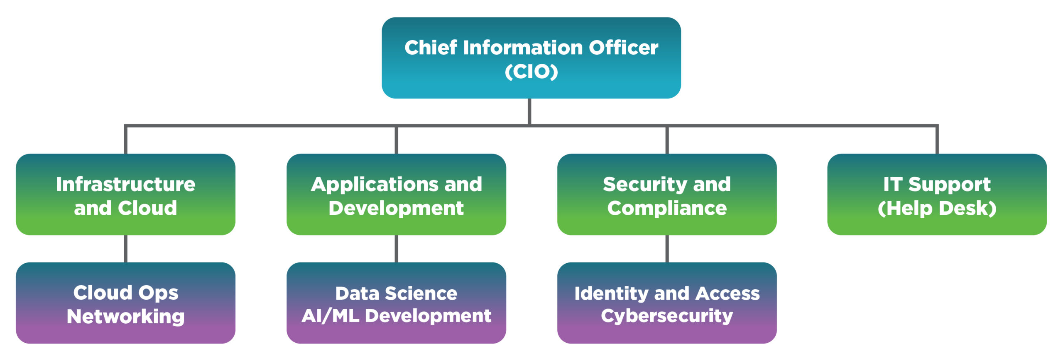
Struktura funkcjonalna
Struktura jest podzielona według kompetencji zespołów, nie jednostek biznesowych.
Sprzyja budowaniu wiedzy eksperckiej w wąskich dziedzinach

Slide 10
Cechy struktury funkcjonalnej
Preferowane dla stabilnych firm z ustanowionymi procesami.
Potrzeba ekspertyzy w wąskiej dziedzinie.
Efektywność operacji jest ważniejsza niż szybkość wdrożenia nowych rozwiązań

Slide 11
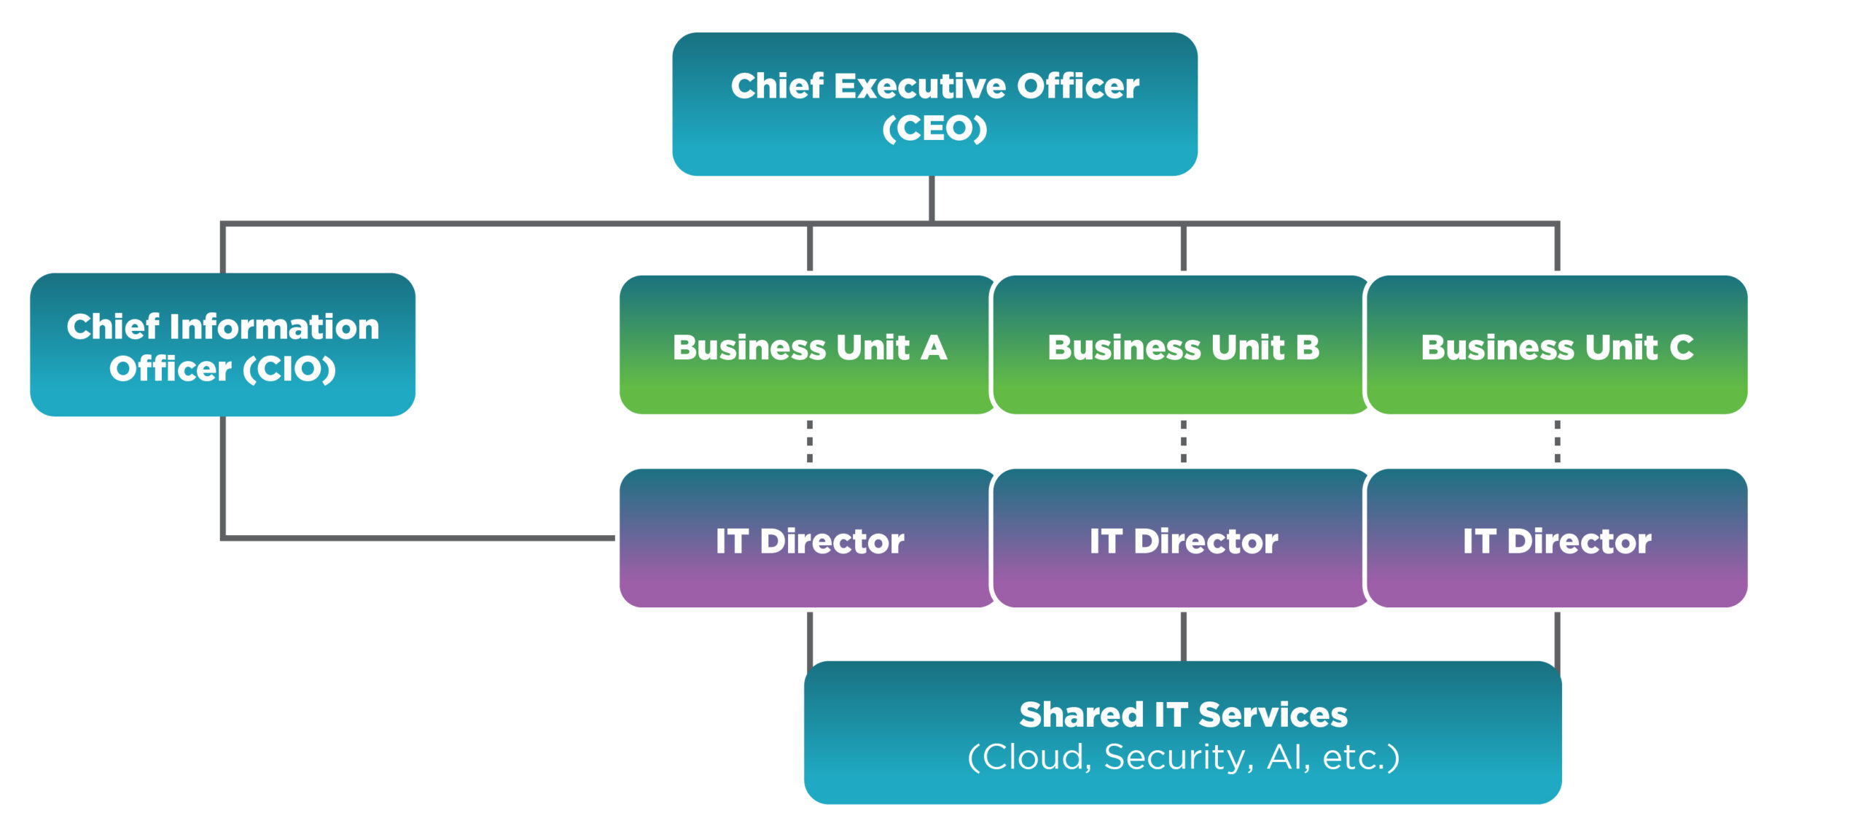
Struktura macierzowa
Pracownicy podlegają jednocześnie kierownictwu technicznemu oraz liderom jednostek biznesowych.
Umożliwia ścisłą współprace z daną jednostką biznesową
Jednocześnie umożliwia utrzymywanie ogólnych standardów i bezpieczeństwa.

Slide 12
Cechy struktury macierzowej
Preferowane dla organizacji które posiadają wiele jednostek biznesowych, które powinny posiadać wspólne standardy.
Potrzeba szybkiej implementacji oraz zgodności z normami prawnymi lub polityką bezpieczeństwa.
Podejmowanie decyzji jest wolniejsze ponieważ zespół musi komunikować się z dwoma zarządami

Slide 13
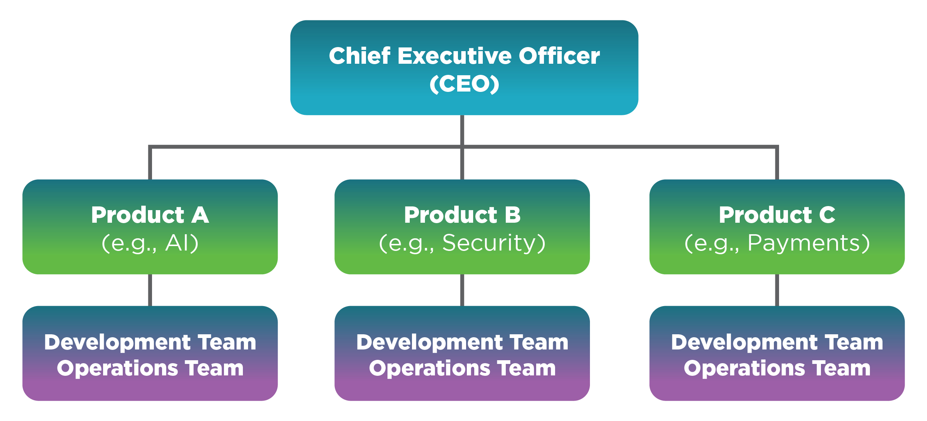
Struktura oparta na produkcie
Struktura jest budowana wokół rozwiązań i produktów wytwarzanych przez firmę.
Każdy produkt jest samowystarczalny i posiada odrębny zespół IT.
Każdy zespół jest odpowiedzialny za swój produkt od początku do końca.

Slide 14
Cechy struktury opartej na produkcie
Preferowane dla organizacji które wytwarzają produkty cyfrowe np. Netflix.
Innowacyjność i szybkość działania zespołu są ważniejsze od utrzymywania standardów.
Każdy zespół jest odpowiedzialny za osobny produkt więc może dochodzić do redundancji.

Slide 15
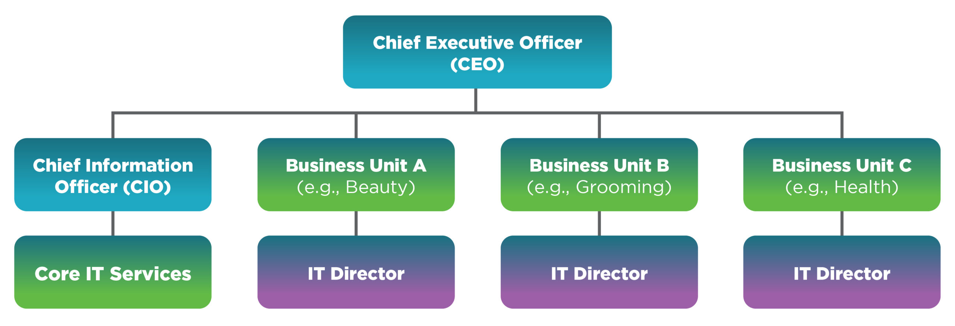
Struktura federacyjna
Połączenie zcentralizowanej i zdecentralizowanej struktury.
Krytyczne usługi są nadzorowane centralnie, zapewniając standaryzacje i bezpieczeństwo.
Każda jednostka ma również swój zespół IT co pozwala na niezależne realizowanie codziennych zadań.

Slide 16
Cechy struktury federacyjnej
Preferowane dla międzynarodowych korporacji, które potrzebują utrzymywać globalne standardy.
Ale także dostosowywać się do lokalnych potrzeb
Również dla firm które są innowacyjne jednak muszą spełniać przepisy i regulacje oraz dbać o bezpieczeństwo.

Slide 17
Stanowiska pracy ze względu na doświadczenie
Kryterium | Junior Developer | Mid Developer | Senior Developer
Doświadczenie | 0 – 1,5 roku | 2 – 4 lata | 5 – 8 lat
Poziom samodzielności pracy | Pod nadzorem | Samodzielna / niewielki nadzór | W pełni samodzielna
Charakter zadań | Proste, z góry narzucone czynności | Rozwiązuje problemy na podstawie celów biznesowych | Planowanie dalszych możliwości rozwoju projektu
Decyzyjność | Brak | Podejmowanie bieżących decyzji projektowych. | Podejmowanie strategicznych decyzji dla całego projektu.
Kontakt z klientem | Brak komunikacji z klientem. | Omawianie z klientem założeń i rozwiązań projektowych. | Bezpośrednie doradztwo technologiczne wspierające.
Wymagania i wiedza | Podstawy technologii/frameworku. | Biegłość w narzędziach. | Ekspercka wiedza i doświadczenie

Slide 18
Podział ról i stanowisk według specjalizacji
Infrastruktura
Rozwój oprogramowania
Cyberbezpieczeństwo
Dane i analityka
Zarządzanie produktem i projektem

Slide 19
Infrastruktura
Stanowisko / rola | Główne zadania
System Administrator | Zarządza serwerami i systemami operacyjnymi.
Network Engineer | Projektuje i utrzymuje sieci komputerowe.
Cloud Engineer | Zarządza infrastrukturą w chmurze.
DevOps Engineer | Automatyzuje procesy budowania i wdrażania aplikacji.

Slide 20
Rozwój oprogramowania
Stanowisko / rola | Główne zadania
Frontend Developer | Tworzy interfejs użytkownika.
Backend Developer | Tworzy logikę aplikacji i API.
Full-Stack Developer | Pracuje nad frontendem i backendem.
Mobile Developer | Tworzy aplikacje mobilne.
Software Architect | Projektuje architekturę systemu.
Team / Technical Lead | Prowadzi zespół programistów.
QA Engineer / Tester | Odpowiada za testowanie oprogramowania i zapewnienie jakości.
UI/UX Designer | Projektuje ścieżki użytkownika i makiety wizualne.

Slide 21
Cyberbezpieczeństwo
Stanowisko / rola | Główne zadania
Cybersecurity Analyst | Analizuje zagrożenia bezpieczeństwa.
Security Engineer | Projektuje zabezpieczenia systemów.
Penetration Tester | Przeprowadza testy bezpieczeństwa.
Security Architect | Projektuje architekturę bezpieczeństwa.
Incident Response Specialist | Reaguje na ataki i incydenty.

Slide 22
Dane i analityka
Stanowisko / rola | Główne zadania
Data Analyst | Analizuje dane i tworzy raporty.
Data Scientist | Buduje modele statystyczne i AI.
Data Engineer | Tworzy systemy przetwarzania danych.
Machine Learning Engineer | Wdraża modele uczenia maszynowego.
Business Intelligence (BI) Analyst | Tworzy dashboardy i raporty biznesowe.

Slide 23
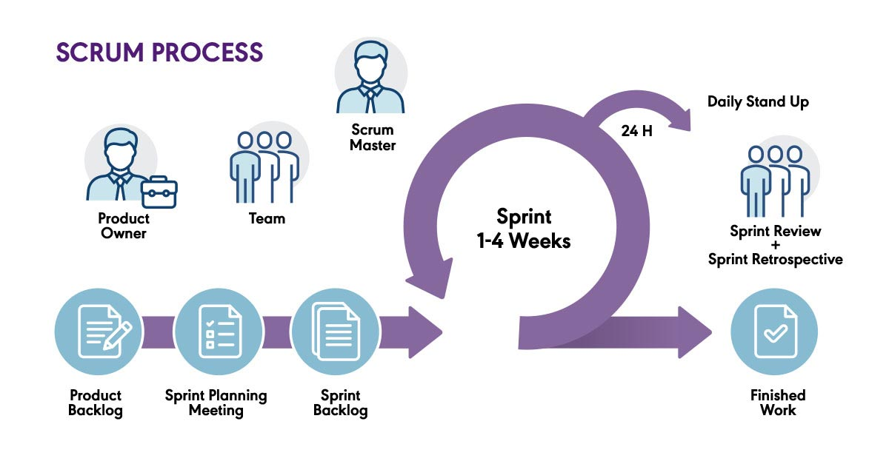
Role w Agile / Scrum
Scrum Master
Właściciel produktu (ang. Product Owner)
Developerzy

Slide 24
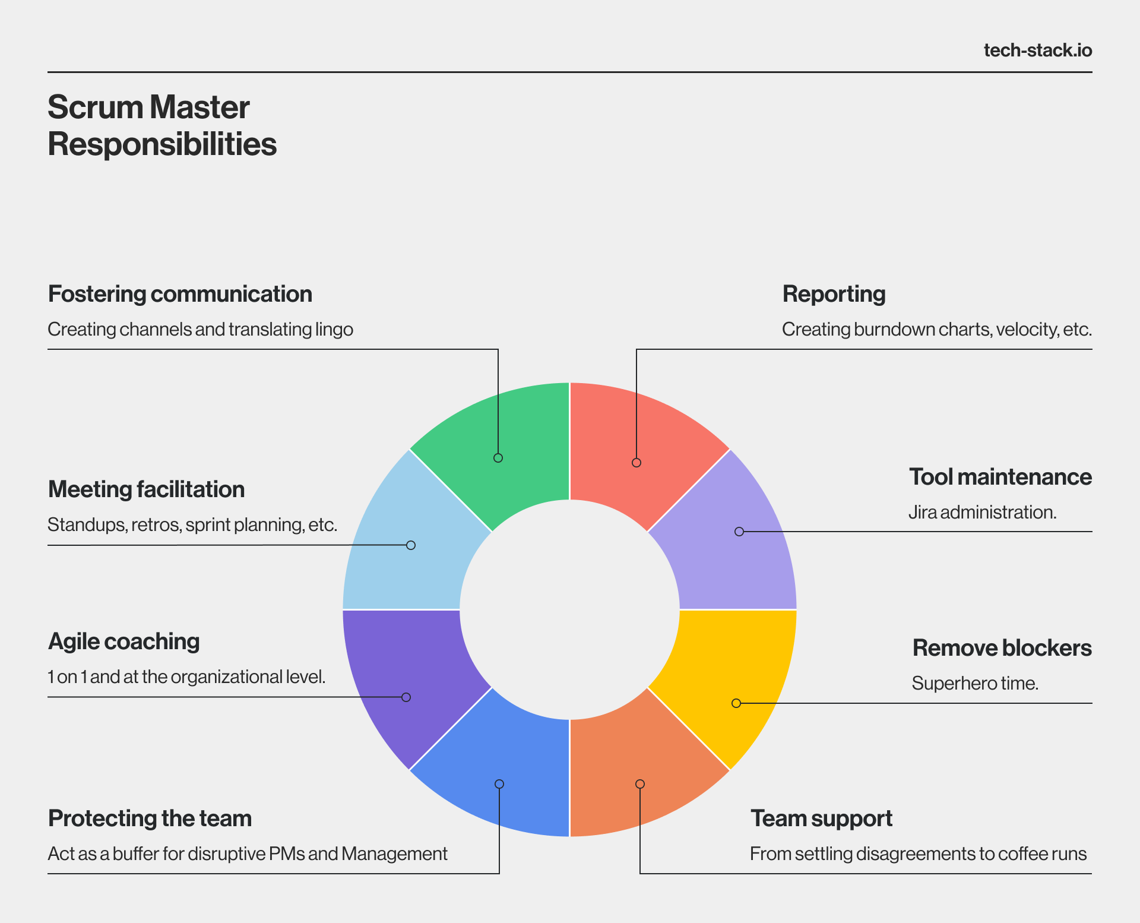
Scrum Master
Odpowiada za poprawne stosowanie Scruma i przestrzeganie zasad Agile.
Odpowiada za efektywność zespołu.
Wspiera zespół w samodoskonaleniu i wspiera współprace.
Jego rolą jest także rozwiązywanie konfliktów oraz klaryfikowanie wymagań interesariuszy.

Slide 25
Product Owner
Maksymalizuje wartość produktu – korzyści dla jego użytkowników.
Jest on głosem klienta i użytkowników w zespole deweloperskim.
Zarządza backlogiem produktu – listą zadań wynikających z potrzeb klienta.
Odpowiada za kontakt z interesariuszami zbierając ich potrzeby i feedback oraz prowadzi z nimi dyskusje na temat rozwoju projektu.

Slide 26
Zarządzanie produktem i projektem
Stanowisko / rola | Główne zadania
Product Manager | Odpowiada za strategię produktu.
Product Owner | Zarządza backlogiem produktu.
Project Manager | Zarządza realizacją projektu.
Scrum Master | Organizuje pracę zespołu w metodologii Agile.
Business Analyst | Analizuje wymagania biznesowe.

Slide 27
Podsumowanie
Jasno zdefiniowana struktura firmy porządkuje pracę, zakres odpowiedzialności oraz proces komunikacji. Wybór odpowiedniego modelu organizacyjnego może istotnie wpłynąć na działanie firmy promując cechy takie jak szybkość wdrożenia, albo zgodność ze standardami i regulacjami.
Nazewnictwo stanowisk oraz podział na poziomy doświadczenia pozwalają w łatwy sposób zrozumieć zakres obowiązków związany z daną rolą, a także wymagany zakres wiedzy dziedzinowej.
Odpowiednia struktura firmy oraz przemyślane nazewnictwo stanowisk pozwala zapobiegać chaosowi organizacyjnemu.

Slide 28
Zagadnienia do dyskusji
Jaka struktura organizacji jest lepsza / wygodniejsza dla pracowników zcentralizowana, czy zdecentralizowana?
Jakie stanowiska / role są najtrudniejsze do zastąpienia przez AI? Dlaczego?
Czy rynek IT w przyszłości będzie faworyzować ekspertów w jednej, bardzo wąskiej dziedzinie, czy specjalistów posiadających szersze, przekrojowe umiejętności?
Czy w erze agentów AI podział na juniorów, midów i seniorów nadal ma sens?

Slide 29
Bibliografia
Drozd, M. (2024, February 15). Project manager Opis Stanowiska pracy, Co Robi, Kim Jest W Firmie?. TRAFFIT. https://traffit.com/pl/opisy-stanowisk-pracy/marketing/project-manager-2/
Evans, P. (2025, October 28). 39 it jobs: Titles, Descriptions & Salaries, explained. University of San Diego Online Degrees. https://onlinedegrees.sandiego.edu/it-job-titles/
Henry, K. (2025, December 29). It department structure: How to design a modern it org chart with clear roles. OrgChart. https://theorgchart.com/resources/it-org-chart-how-to/
It department organizational structure - how to create one. Organimi. (2025, April 28). https://www.organimi.com/it-department-organizational-structure/
Kaczor, K. (2025, April 18). Co robi product owner W Scrum? Rola I odpowiedzialności. QAgile. https://www.qagile.pl/scrum/product-owner-co-robi-scrum/
Kerner, J. (2026, January 29). It organizational structures explained: Finding the best fit. ScottMadden. https://www.scottmadden.com/insight/it-organizational-structures-explained-finding-the-best-fit/
Kozon, T. (2022, February 22). Senior developer, Mid I Junior - Stopniowanie stanowisk programistycznych. Boring Owl. https://boringowl.io/blog/senior-developer-mid-i-junior-jakie-sa-kryteria-stopniowania-stanowisk-programistycznych-w-it
Ranking 10 Najpopularniejszych stanowisk W IT. HRK. (2024, May 29). https://www.hrk.pl/know-how/artykuly/ranking-10-najpopularniejszych-stanowisk-w-it/
Struktura organizacyjna W Firmie - Rodzaje I Przykłady. tomHRM. (2025, January 8). https://tomhrm.com/struktura-organizacyjna-firmy-rodzaje-przyklady
Wikimedia Foundation. (2026, February 2). Chief information officer. Wikipedia. https://pl.wikipedia.org/wiki/Chief_Information_Officer
Ścieżka zawodowa programisty – Jakie Stanowiska I role Można Wyróżnić W firmie Tworzącej Oprogramowanie. Modest Programmer. (2022, February 17). https://modestprogrammer.pl/sciezka-zawodowa-programisty-jakie-stanowiska-i-role-mozna-wyroznic-w-firmie-tworzacej-oprogramowanie
Bakulina, I. (2024, August 22). Who is a scrum master? who needs a scrum master?. Techstack company. https://tech-stack.com/blog/who-is-a-scrum-master-who-needs-a-scrum-master/
Rehkopf, M. (2026, February 17). What is a scrum master?. Atlassian. https://www.atlassian.com/agile/scrum/scrum-master
Gersten, J. (n.d.). Implementing scrum and the agile management process. College of Business and Economics | Western Washington University. https://cbe.wwu.edu/implementing-scrum-and-agile-management-process-1

